Slide 1
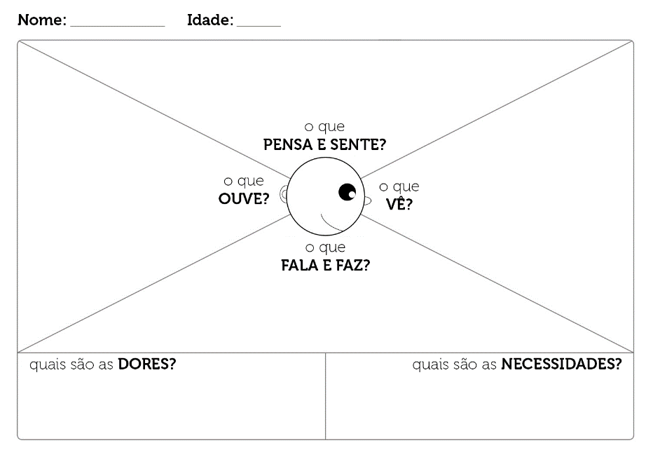
Fernando
30-40
Certos clientes confiam e outros não em seus atendimentos
Sente que seu trabalho não está sendo executado como gostaria
Busca se atualizar com as novidades do mercado para atrair novos clientes
Agilidade e qualidade no atendimento aos clientes
Fala a respeito da falta de divulgação e de gestão da oficina
Utiliza as ferramentas que estão ao seu alcance para poder se organizar
Falta de uma melhor gestão operacional
Pouca divulgação do negócio
Não tem controle financeiro da oficina.
Controle eficiente da oficina
Maior divulgação para atrair novos clientes
Ter melhor controle financeiro

